Slide 1

通过机器学习识别的snoRNA特征表达评分作为头颈癌的预后预测因子
Expression scoring of a small‐nucleolar‐RNA signature identified by machine learning serves as a prognostic predictor for head and neck cancer
SA21011147
许荣仁
Notes:
大家下午好，我分享的内容是 通过xxx

Slide 2

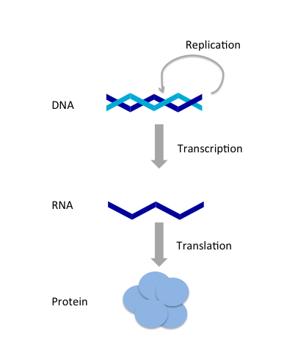
snoRNA
非编码RNA
  rRNA、tRNA、mRNA
  snRNA
  snoRNA
  microRNA
  CircularRNA
  ……
snoRNA即小核仁RNA，主要修饰rRNA
Notes:
中心法则我们都已经很清楚了，DNA转录为RNA，RNA翻译出蛋白质，这是真核生物一个完整的基因表达的过程。但如果转录出RNA之后就停了，不再翻译成蛋白质，这种RNA就是非编码RNA，也是细胞生存所必需的物质，对转录翻译等过程起调节作用。广泛地说，非编码RNA包括很多种，但rRNA、tRNA和mRNA的功能已经非常明确，所以有时非编码RNA的概念会把这几种排除在外。

Slide 3
头颈部鳞状细胞癌
头颈鳞状细胞癌是全球第六大常见癌症，每年诊断出超过600,000例，超过三分之一来自发展中国家
被诊断出的患者年龄约为60岁，男性发病率高于女性，每年造成约350,000人死亡
主要治疗策略包括手术切除、放疗、化疗和生物治疗
缺乏有效的预测标志物等早期诊断工具，大多数HNSCC患者被诊断为晚期，失去了早期干预的最佳机会
对患者诊断后的预后知之甚少，HNSCC患者往往管理不善，医疗资源分布不均
尽管HNSCC的治疗管理最近取得了进展，但由于缺乏诊断和预后标志物，HNSCC患者的总生存期几乎没有改善

Slide 4


数据来源
1524个snoRNA
  UCSC Genome Browser (403)
  GENCODE (1457)
510名HNSCC患者(生存时间大于30天)
  UCSC Xena
蛋白质编码基因 (PCG) 表达数据
  UCSC Xena

Slide 5
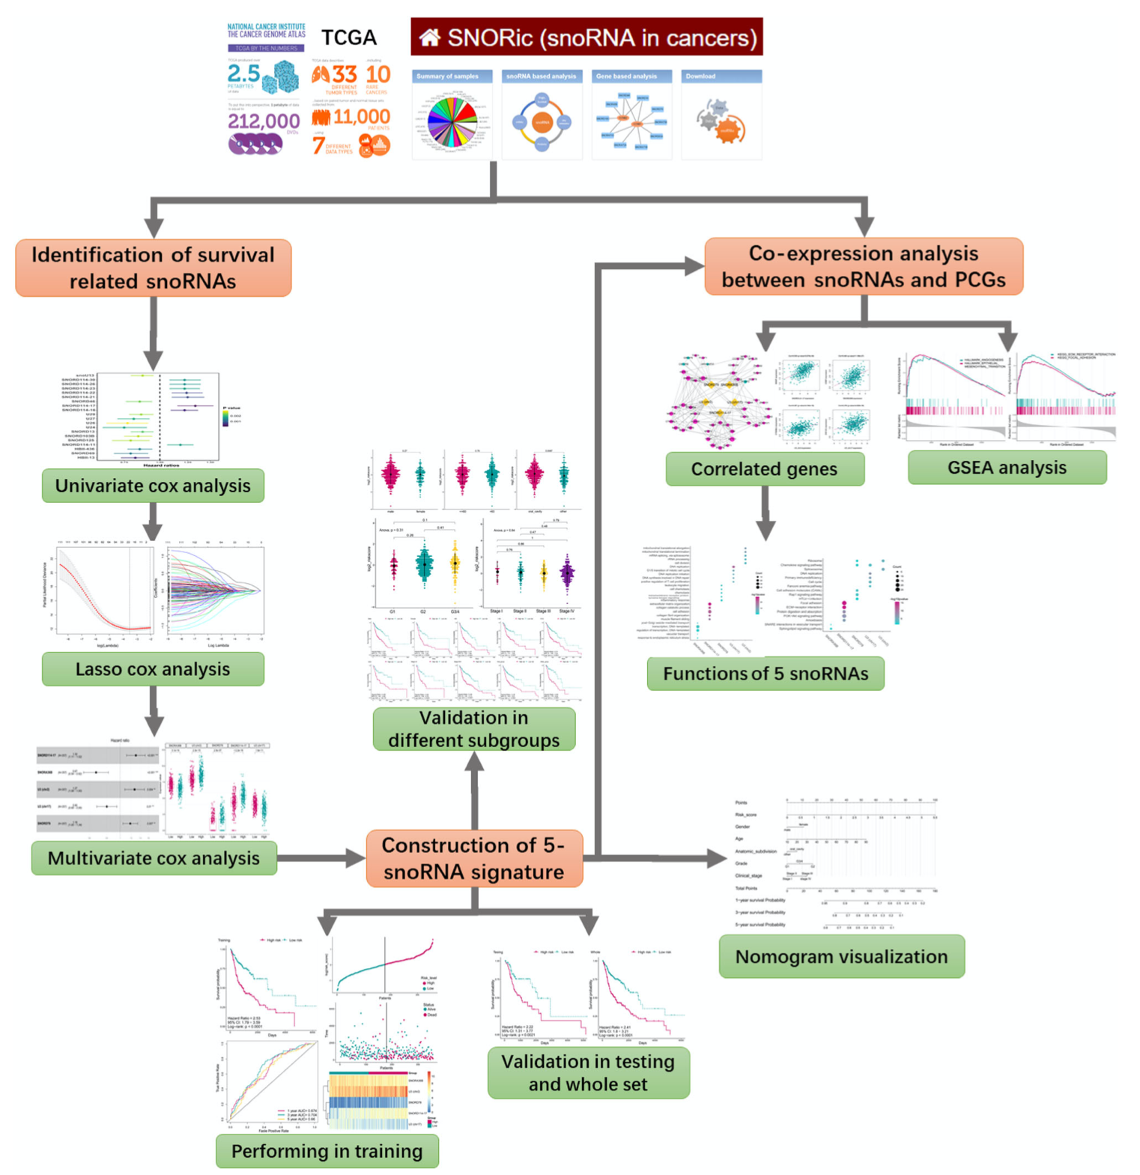
研究流程
Identification of survival related snoRNAs
Construction of 5-snoRNA signature
Co-expression analysis between snoRNAs and PCGs
Notes:
首先是识别出与生存相关的snoRNA，通过单变量cox分析，LASSO分析和多变量cox分析建立5-snoRNA特征模型，再进行snoRNA和PCG（蛋白编码基因）的共表达分析

Slide 6
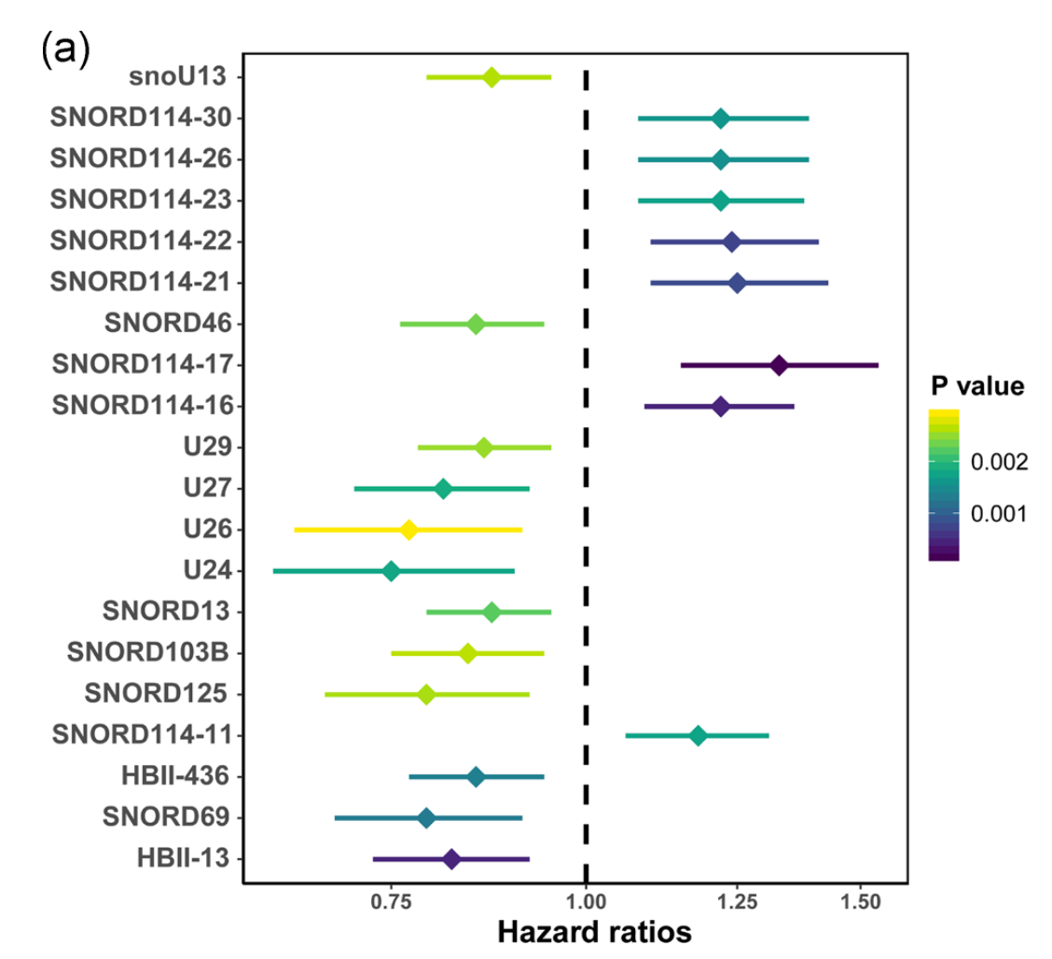
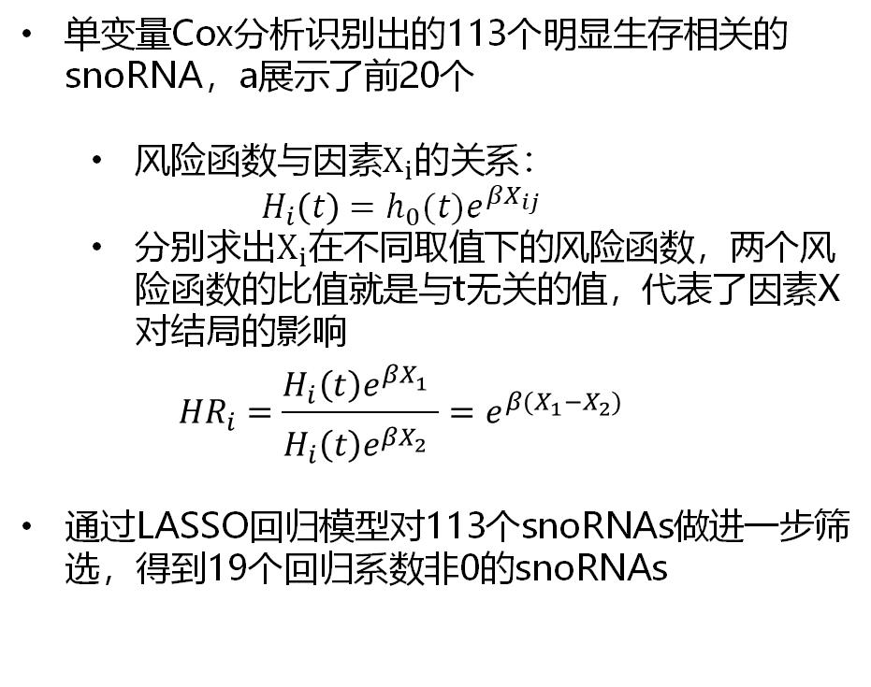
Identification of survival related snoRNAs
单变量Cox分析识别出的113个明显生存相关的snoRNA，a展示了前20个
  风险函数与因素$X_{i}的关系：$
  $$H_{i}\left(t\right)=h_{0}(t)e^{βX_{ij}}$$
  分别求出$X_{i}$在不同取值下的风险函数，两个风险函数的比值就是与t无关的值，代表了因素X对结局的影响
  $${HR}_{i}=\frac{H_{i}\left(t\right)e^{βX_{1}^{}}}{H_{i}\left(t\right)e^{βX_{2}^{}}}=e^{β(X_{1}−X_{2})}$$
通过LASSO回归模型对113个snoRNAs做进一步筛选，得到19个回归系数非0的snoRNAs
Notes:
Hazard Ratio是风险比率，>1表示该因素会增加风险，反之则表示可以降低风险
明显相关是指P<0.05
Beta值是用最大似然的方法学习出来的

Slide 7
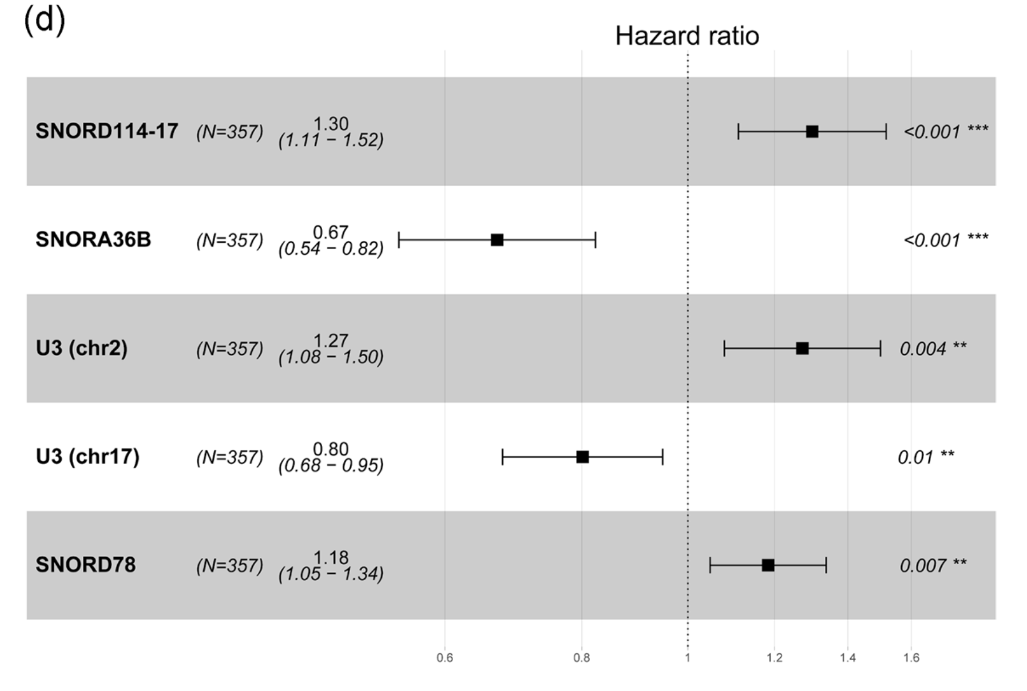
Construction of 5-snoRNA signature
通过LASSO得到的snoRNAs继续进行多变量 Cox 比例风险回归分析 ，得到了基于5个snoRNA的风险模型。
SNORA36B 和 U3 (chr17)，是保护因素，另外三个是风险因素。

Slide 8
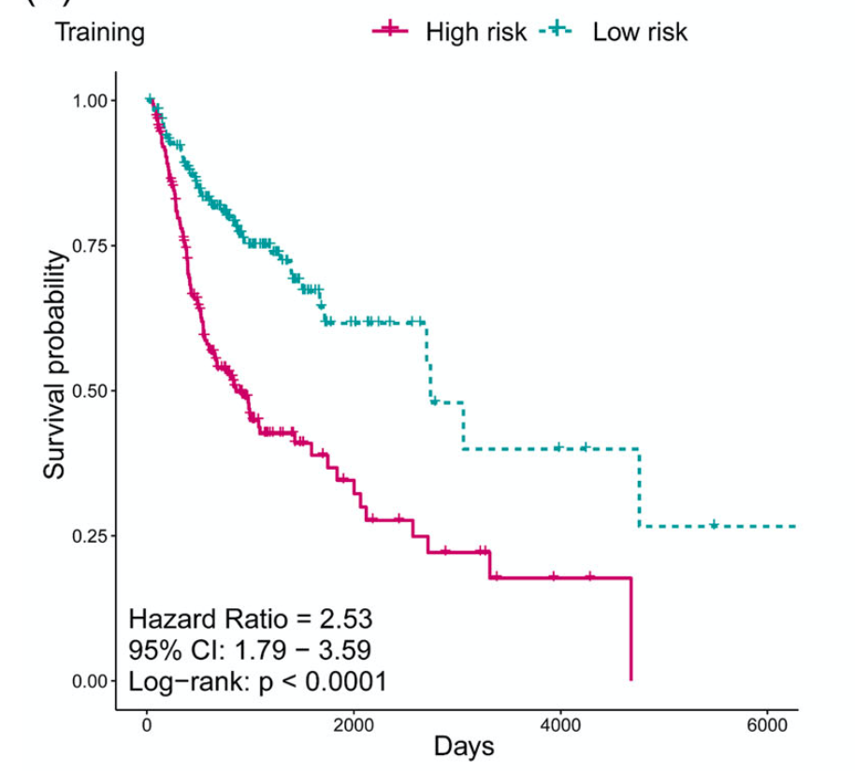
在训练集的表现
由5-snoRNA划分的高风险组和低风险组患者的生存概率
低风险组的生存概率显著更高
Notes:
Hazard Ratio：高风险组的风险约为低风险组的2.53倍，95%置信区间是1.79-3.59
用logrank计算p值，P<=0.05就可以认为两组差别显著，本图中值<0.0001,所以使用5-snoRNA的分类效果非常显著

Slide 9
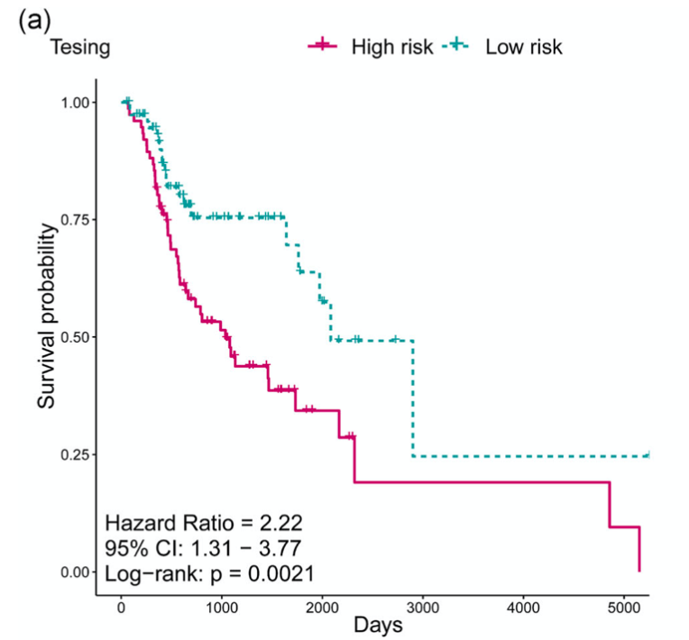
在测试集的表现
与在训练集的表现相近

Slide 10
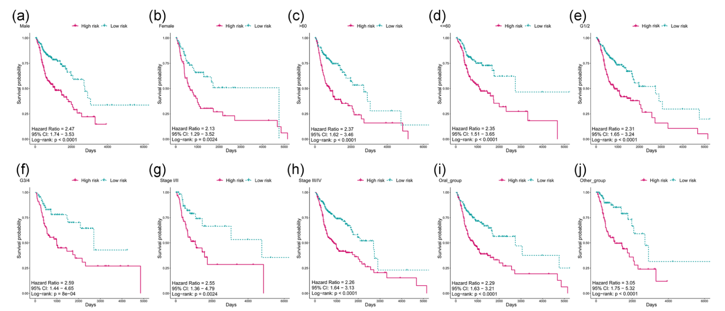
在亚组的表现
在不同的性别、年龄、组织学分级、临床阶段、解剖亚组中的分类表现
Notes:
为了确定其他可能的因素，如性别、年龄、临床阶段、组织学等级和其他影响患者生存的临床特征，还根据上述变量对患者进行分组，然后我们将 5-snoRNA 特征应用于不同的亚组

Slide 11
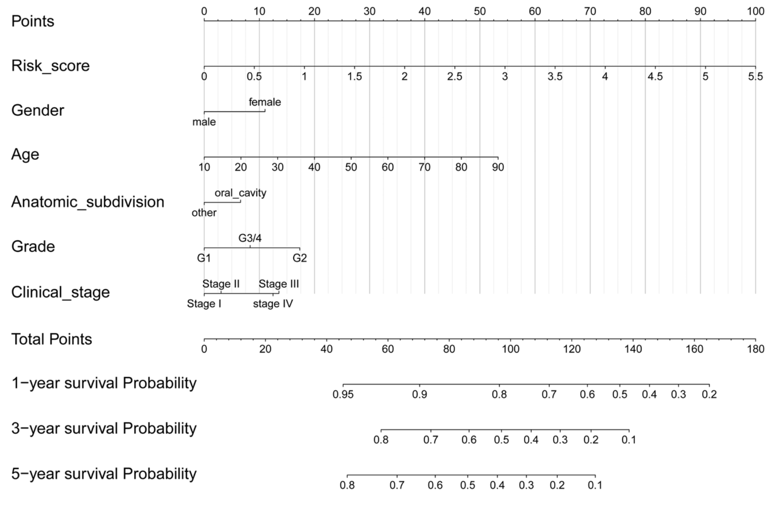
列线图
将一些临床病理特征（性别、年龄、解剖亚组、组织学分级和临床分期）与 5-snoRNA 特征相结合，用于预测患者的预后1、3和 5年生存概率
Notes:
snoRNA风险分数是2.2，性别男，年龄40，其他因素n都按最低得分算，都是0。患者总分是40+20=60，找到totalPoint=60的点，对照生存概率的线条，1年0.92，3年0.79，5年0.7

Slide 12
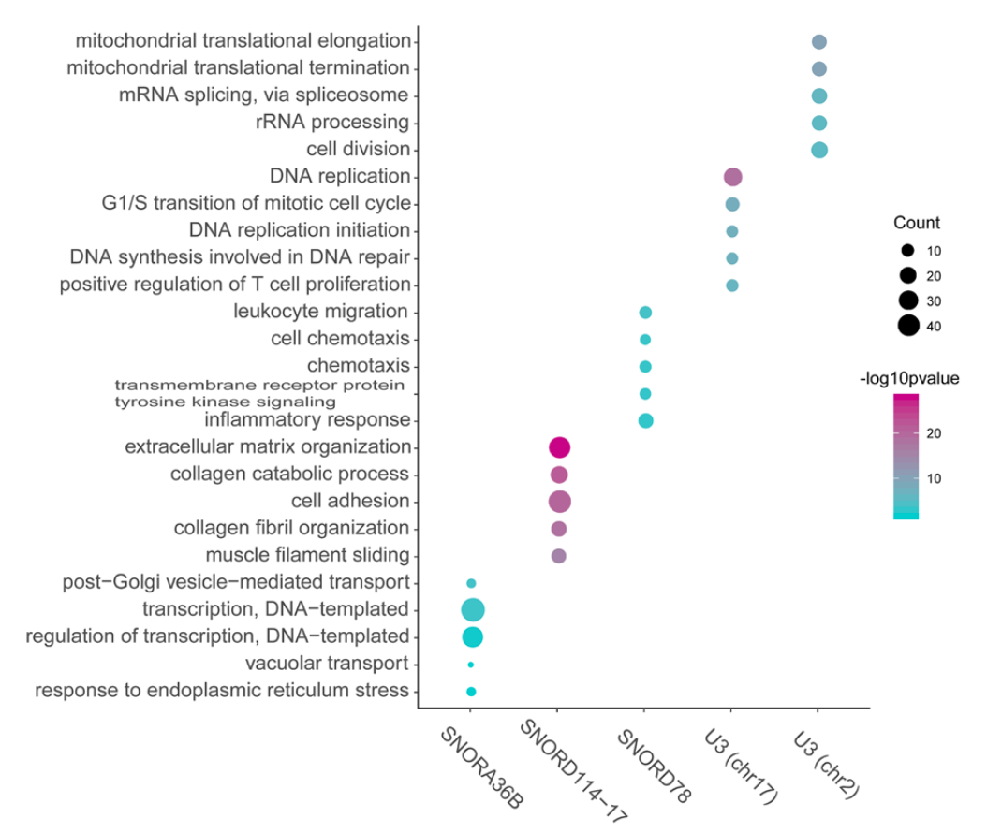
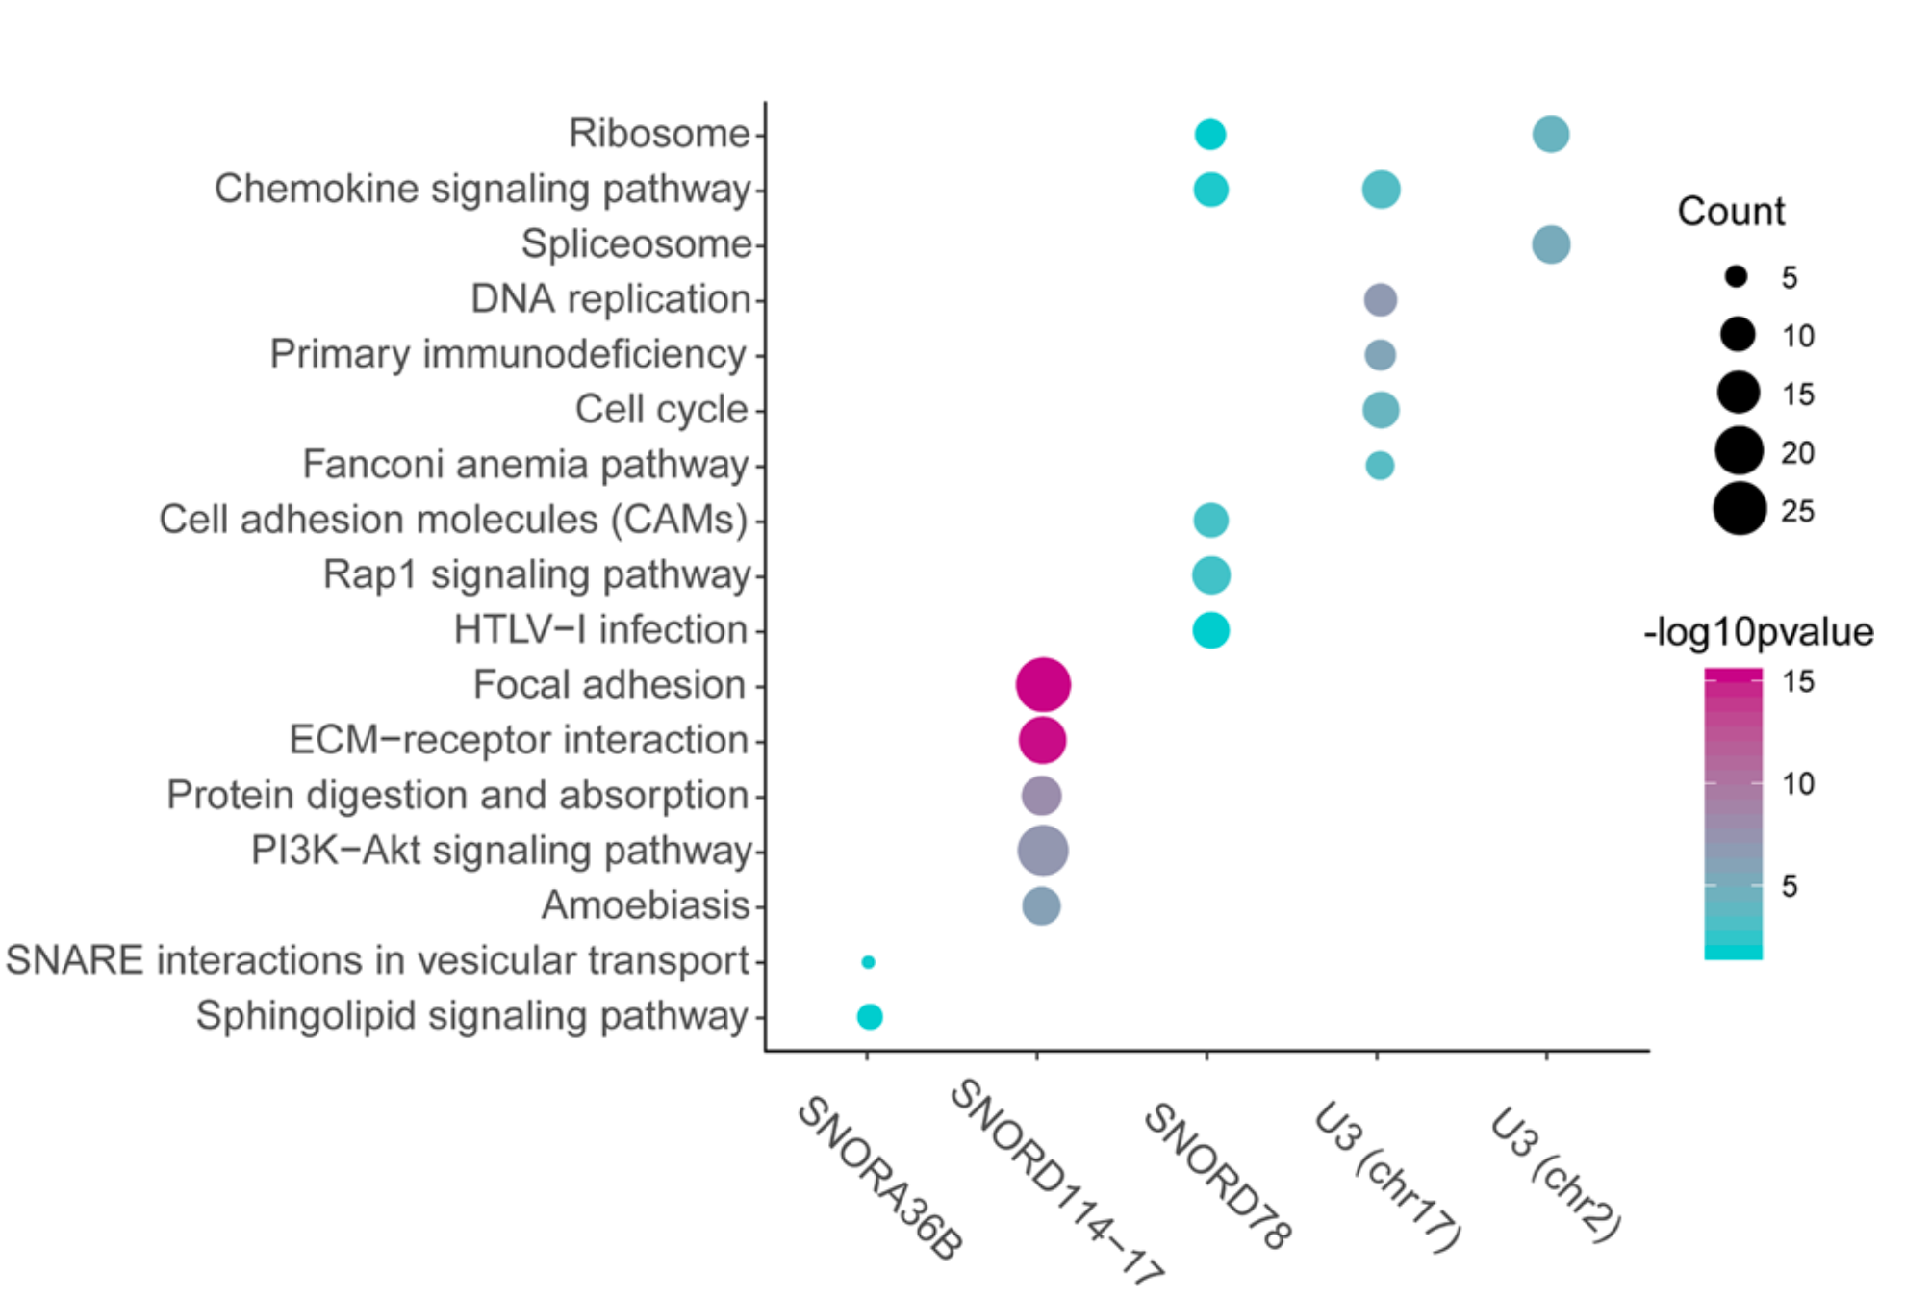
与PCGs共表达分析
对5个snoRNA进行的基因本体富集和KECG通路分析，给出了它们的潜在功能
Notes:
例如 36B参与了DNA模板调控。114-17参与细胞黏附、侵袭和转移，还参与PI3K-AKT信号通路这样的癌症相关通路，可能是恶性表型的重要调节因子。

Slide 13
局限性
主要集中在数据挖掘和数据分析上，结果没有经过临床实验验证
数据集有限
检测snoRNAs的不同方法可能导致不同的结果，因此snoRNAs转录组学活性的检测、定量和测定程序必须标准化

Slide 14
结论
为 HNSCC 鉴定了一个新的 5-snoRNA 特征，它是一个有前途的独立生存预测因子，并且是指导 HNSCC 患者临床治疗以改善患者管理的重要生物标志物
提供了对 HNSCC 下的分子机制的新见解
强调了 snoRNA 的预后价值并探索了它们的潜在功能

Slide 15
Thanks

